Slide 1
Controles Internos Primários
MsC Fábio Araújo
SINCASP-PB Julho 2015

Slide 2
...”Não se gerencia o que não se Controla”....
Autor desconhecido... Mas, adaptado de
Willian Deming.

Slide 3
...Controles Internos e o relacionamento com Contabilidade...
NBC T 16.8 (2008)
... estabelece referenciais para o controle interno como suporte do sistema de Informação contábil...no sentido de minimizar riscos e dar efetividade a informação contábil...

Slide 4
“Gestão Pública baseada em Resultados; Efetividade; Transparência; Eficácia;
Probidade; Eficiência;
Integridade; Acesso à Informação;
Ética”.

Slide 5
Controle Interno

Slide 6
CONTROLE INTERNO
É um processo integrado efetuado pela direção e corpo de funcionários, e é estruturado para enfrentar os riscos e fornecer razoável segurança de que na consecução da missão da entidade os seguintes objetivos gerais serão alcançados:
execução ordenada, ética, econômica eficiente e
eficaz das operações;
cumprimento das obrigações de accountability;
cumprimento das leis e regulamentos aplicáveis;
salvaguarda dos recursos para evitar perdas, mau
uso e danos.

Slide 7
... não há de se confundir o Controle Interno referente ao poder de autocontrole (Avaliativo) exercido pela Administração Publica com o controle interno relacionado ao conjunto de métodos e procedimentos implementados por uma entidade no intuito de auxiliar o alcance dos seus objetivos (Intrínseco) , uma vez que os homônimos se diferem pelo contexto em que se apresentam (WASSALLY, 2008, p. 31).

Slide 8
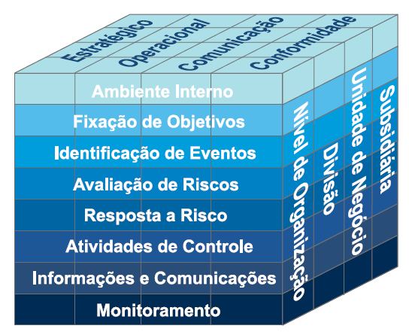
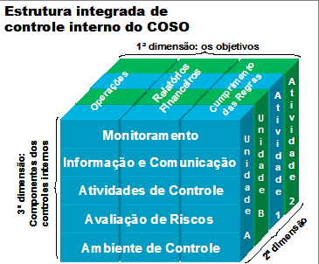
PERSPECTIVA CONCEITUAL PARA O CONTROLE
COSO II
2004
COSO I
1992
Ambiente de Controle
Componentes do gerenciamento de risco
Avaliação de Riscos
Atividades de Controle
Informação e Comunicação
Monitoramento

Slide 9
Comparativo entre os Componentes dos Modelos COSO
COSO I COSO II
CONTROLE INTERNO GERENCIAMENTO DE RISCO
Ambiente de controle Ambiente interno
Fixação de objetivos
Identificação de eventos
Avaliação de riscos Avaliação de riscos
Resposta ao risco
Atividades de controle Atividades de controle
Informação & comunicação Informação & Comunicação
Monitoramento Monitoramento
Notes:
9
9

Slide 10
Sistema de Controle Interno - Constituição Federal
CF Artigo 74
Avaliar
Comprovar
Exercer
Apoiar
o controle externo, no exercício de sua missão institucional.
a legalidade e avaliar os resultados da gestão orçamentária, financeira e patrimonial;
o controle das operações de crédito, avais e garantias, bem como dos direitos e haveres da União;
o cumprimento das metas previstas no plano plurianual;
a execução dos programas de governo;
a execução dos orçamentos da União;

Slide 11
Sistema de Controle Interno do Poder Executivo Federal
Avaliação
Avaliar a gestão dos administradores públicos federais
Avaliar a aplicação de recursos públicos federais
Orientar os administradores de bens e recursos públicos pertinentes à área de competência do controle interno.
“A auditoria interna é uma atividade independente e objetiva de avaliação (assurance) e de consultoria, desenhada para adicionar valor e melhorar as operações de uma organização. ”
Definição IIA
Avaliar a ação governamental
Consultoria

Slide 12
Ambiente de Controle
Controle Social
Direção Superior da Administração Pública Federal
Órgãos de Defesa do Estado
Sistema de Controle Interno
Órgão ou Entidade da Administração Pública Federal
Assessor Especial de Controle Interno
Auditoria Interna
Administração Indireta
Controle Externo

Slide 13
CGU - Estrutura Resumida
CGU
Sec Executiva
SFC
STPC
CRG
OGU
CGU/R nos Estados

Slide 14
Lei 10.683/2003 – Atribuições da CGU
Correição
Auditoria
pública
Defesa do
patrimônio
público
Prevenção
e combate
à corrupção
Aprimoramento
da Gestão
Incremento da
transparência
da gestão
Ouvidoria
Notes:
A CGU é o órgão de Controle Interno do Governo Federal, responsável também pela função Correcional, pela Prevenção e Combate à Corrupção e pela coordenação do sistema de Ouvidorias.

Slide 15
Atuação Integrada
CRG
STPC
OGU
Reprimir
Prevenir
Detectar
SFC

Slide 16
Espectro de Atuação
Controle Interno Administrativo
Auto controle
SFC
Administração Direta e Indireta
Auditorias Internas
Estatais, Fundações
AECI
CISET
Gestão
Gestão de Riscos
Desenho e Implementação dos Controles Internos
Apoio Especializado
CGU
Órgão Central - Supervisão geral e orientação normativa do Sistema
Auditoria
Mapeamento de Riscos
Avaliação dos Controles Internos
Assessoramento à Gestão
Foco no Atingimento dos Resultados
PR, MRE, MD

Slide 17
Alcance:
Auditoria de Entidades
Adm Federal Direta/Indireta
Repasses Estados / Municípios
Repasses ONG
Avaliação de Programas de Governo

Slide 18
Desafios
Prover suporte à gestão sem perda da independência
Foco em resultados sem abrir mão da conformidade e economicidade
Integração do controle interno, controle externo e controle social
Ser indutor do processo de avaliação de riscos, controles e integridade
- Uso intensivo da TI como forma de incrementar a eficiência e eficácia

Slide 19
Desafios
Padronização da sistemática de acompanhamento dos resultados dos órgãos de controle (benefícios financeiros e não financeiros)
Atuação com base em padrões internacionalmente reconhecidos
Desenvolvimento de abordagem diferenciada para auditoria de empresas estatais
Restrições de informações decorrentes de alegação de sigilo legal (bancário, fiscal, etc)

Slide 20
...Controles Internos Primários...

Slide 21
Controle Primário – base legal
Decreto- Lei nº 200/67
Capítulo III – Da Descentralização
Art. 10, § 6º Os órgãos federais responsáveis pelos programas conservarão a autoridade normativa e exercerão controle e fiscalização indispensáveis sobre a execução local, condicionando-se a liberação dos recursos ao fiel cumprimento dos programas e convênios.
Capítulo V – Do Controle
Art. 13 O controle das atividades da Administração Federal deverá exercer-se em todos os níveis e em todos os órgãos...a) o controle, pela chefia competente, da execução dos programas e da observância das normas que governam a atividade específica do órgão controlado.

Slide 22
CONTROLE | Principais atribuições | Atores | Característica principal
EXTERNO | Julgar as contas Fiscalizar | Poder Legislativo Tribunal de Contas | Independência
SOCIAL | Acompanhamento do Planejamento/ execução da gestão | Instâncias de representação popular | Representatividade
INTERNO | Avaliar a gestão Fiscalizar Apoiar o Controle externo | Órgãos específicos do Sistema de Controle Interno | Proximidade a gestão
PRIMÁRIO | Prever e mitigar riscos na execução | Gestor (unidade) | Integrado a gestão

Slide 23
Ciência Contábil

Slide 24
Art. 83. A contabilidade evidenciará perante a Fazenda Pública a situação de todos quantos, de qualquer modo, arrecadem receitas, efetuem despesas, administrem ou guardem bens a ela pertencentes ou confiados.
Art. 89. A contabilidade evidenciará os fatos ligados à administração orçamentária, financeira, patrimonial e industrial.
Art. 104. A Demonstração das Variações Patrimoniais evidenciará as alterações verificadas no patrimônio, resultantes ou independentes da execução orçamentária, e indicará o resultado patrimonial do exercício.
*SILVA, Lino Martins da. Contabilidade Governamental 9.ed

Slide 25
CONTROLADORIA – CONTABILIDADE – GOVERNANÇA – CONTROLE INTERNO
GOVERNANÇA NO SETOR PÚBLICO
PAPEL DA CONTROLADORIA: “MELHORAR A QUALIDADE DO GASTO PÚBLICO ”
SISTEMA DE CONTROLE INTERNO
NBCASP – NORMAS BRASILEIRAS DE CONTABILIDADE APLICADAS AO SETOR PÚBLICO

Slide 26
Contabilização do valor real do patrimônio nas bases de mensuração definidas pelas normas!!!!!!!!!!!!!!!!!!!!
V - Reconhecimento, mensuração e evidenciação dos ativos de infraestrutura;
VI - Implementação do sistema de custos;
Portaria STN nº 828/2011 e Portaria STN nº 439/2012

Slide 27
BENEFÍCIOS!!!!!!!
Registros mais abrangentes dos fenômenos econômicos;
Informação útil para a tomada de decisão => Dados mais próximos da realidade para a tomada de decisão, permitindo projeções mais seguras;
• Comparabilidade => Consolidação das contas dos entes da Federação, sob a mesma base conceitual;
• Registro e acompanhamento tempestivo do patrimônio público => Mensuração e controle efetivo do patrimônio;
• Melhoria no processo de prestação de contas => Transparência;
• Gestão de custos no Setor Público => Melhoria da qualidade do gasto público; e
• Racionalização e melhor gestão dos recursos públicos.

Slide 28
PROBLEMATIZAÇÃO:
• o ambiente público enfatizar e reconhecer a necessidade de um ambiente de controle interno primário X papel da Contabilidade nesse reconhecimento?
• o sistema de informação contábil ser priorizado institucionalmente no âmbito do setor público (tercerização???)?
• Qualidade da Informação Contábil gerada? e
• Oportunidade para consolidação da informação contábil e sua utilidade no bojo da tomada de decisão?

Slide 29
Sincera gratidão!!!!
Fábio Araújo
fabioaraujjo@hotmail.com

